Slide 1
Vývoj dluhopisů u Nás a v evropě…
…aneb průvodce českého investora 2018
1. srpna 2018

Slide 2
Příběh z 1. srpna 2017
Dluhopisový trh je z krátkodobého pohledu v očekávání inflace a tedy rostoucích výnosů a snižujících se cen.
Akciové trhy jsou na historických maximech nebo mírně pod svými historickými maximy s tím, že klíčové ekonomiky jsou v dobré kondici.
Devizové trhy se potýkají s posilující korunou a oslabujícím eurem, respektive dolarem.
Alternativní investice ‒ komodity jsou rozkolísané, bez jasného trendu a rezidenční nemovitosti na svých historických maximech.

Slide 3
Příběh 1. srpna 2018
Dluhopisový trh – ceny dluhopisů poklesly přesně dle našeho očekávání a s rostoucími sazbami můžeme očekávat jejich další pokles a to především u dluhopisů s delší splatností. Na druhou stranu se u dluhopisů již pohybujeme v pozitivních výnosech.
Akciové trhy jsou na historických maximech nebo mírně pod svými historickými maximy s tím, že klíčové ekonomiky jsou v dobré kondici – to platí i z pohledu letošního roku – Amerika táhne, Evropa lehce tápe.
Devizové trhy se potýkají s posilující korunou a oslabujícím eurem respektive dolarem – koruna nám stačila posílit a oslabit přibližně na hodnoty z loňského léta – s rostoucími sazbami očekáváme posílení koruny – na druhou stranu není vyloučen přechodný pohyb opačným směrem.
Alternativní investice ‒ komodity jsou rozkolísané, bez jasného trendu a rezidenční nemovitosti na svých historických maximech.

Slide 4
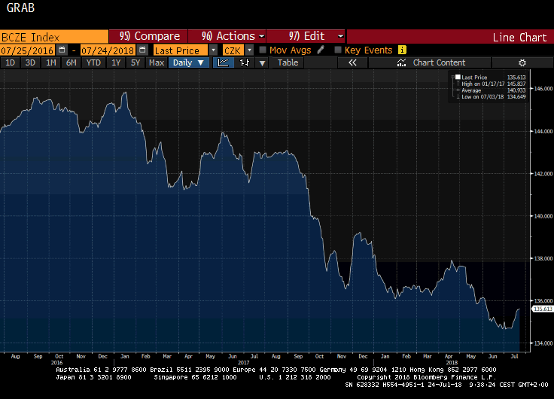
Český dluhopisový trh v očekávání inflace
Vývoj cen státních korunových dluhopisů se splatností 5 let za poslední dva roky
XXX

Slide 5
Příběh 1. srpna 2018
Dluhopisový trh – ceny dluhopisů poklesly přesně dle našeho očekávání a s rostoucími sazbami můžeme očekávat jejich další pokles a to především u dluhopisů s delší splatností. Na druhou stranu se u dluhopisů již pohybujeme v pozitivních výnosech.
Akciové trhy jsou na historických maximech nebo mírně pod svými historickými maximy s tím, že klíčové ekonomiky jsou v dobré kondici – to platí i z pohledu letošního roku – Amerika táhne, Evropa lehce tápe.
Devizové trhy se potýkají s posilující korunou a oslabujícím eurem respektive dolarem – koruna nám stačila posílit a oslabit přibližně na hodnoty z loňského léta – s rostoucími sazbami očekáváme posílení koruny – na druhou stranu není vyloučen přechodný pohyb opačným směrem.
Alternativní investice ‒ komodity jsou rozkolísané bez jasného trendu a rezidenční nemovitosti na svých historických maximech.

Slide 6
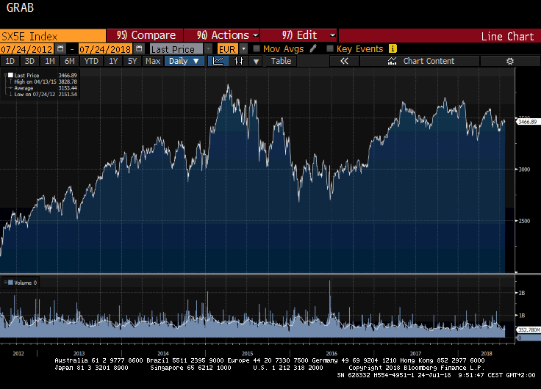
Akciové trhy pohled na Evropu
EURO STOXX 50 posledních šest let

Slide 7
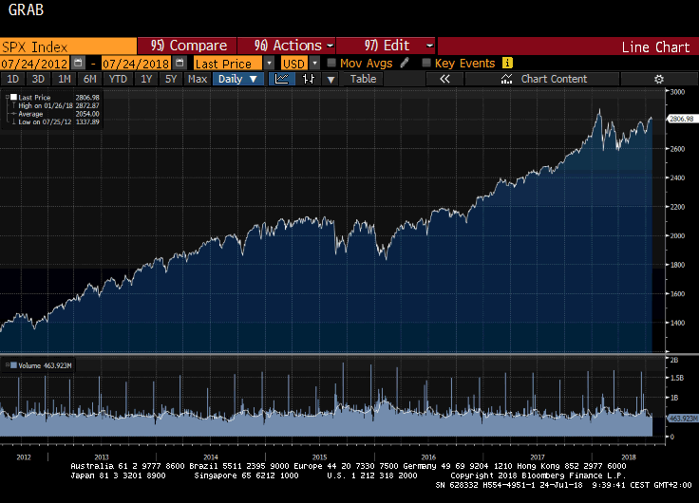
Akciové trhy pohled na USA
S&P500 posledních šest let

Slide 8
Příběh 1. srpna 2018
Dluhopisový trh – ceny dluhopisů poklesly přesně dle našeho očekávání a s rostoucími sazbami můžeme očekávat jejich další pokles a to především u dluhopisů s delší splatností. Na druhou stranu se u dluhopisů již pohybujeme v pozitivních výnosech.
Akciové trhy jsou na historických maximech nebo mírně pod svými historickými maximy s tím, že klíčové ekonomiky jsou v dobré kondici – to platí i z pohledu letošního roku – Amerika táhne, Evropa lehce tápe.
Devizové trhy se potýkají s posilující korunou a oslabujícím eurem respektive dolarem – koruna nám stačila posílit a oslabit přibližně na hodnoty z loňského léta – s rostoucími sazbami očekáváme posílení koruny – na druhou stranu není vyloučen přechodný pohyb opačným směrem.
Alternativní investice ‒ komodity jsou rozkolísané bez jasného trendu a rezidenční nemovitosti na svých historických maximech.

Slide 9
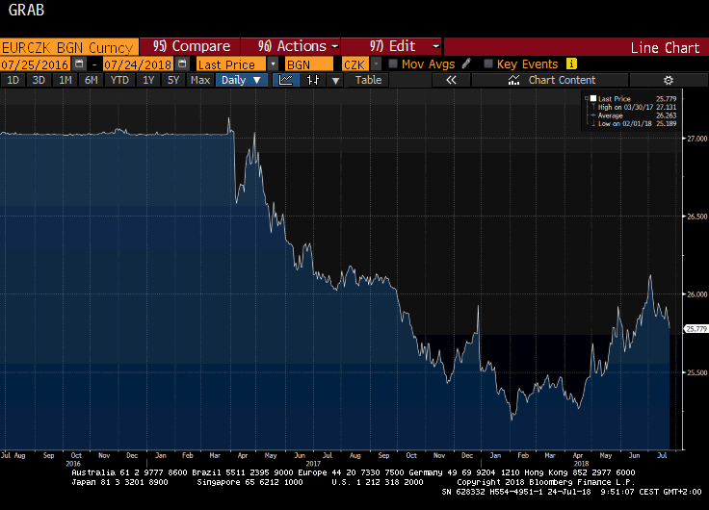
EURCZK vývoj od opuštění intervenčního režimu ČNB

Slide 10
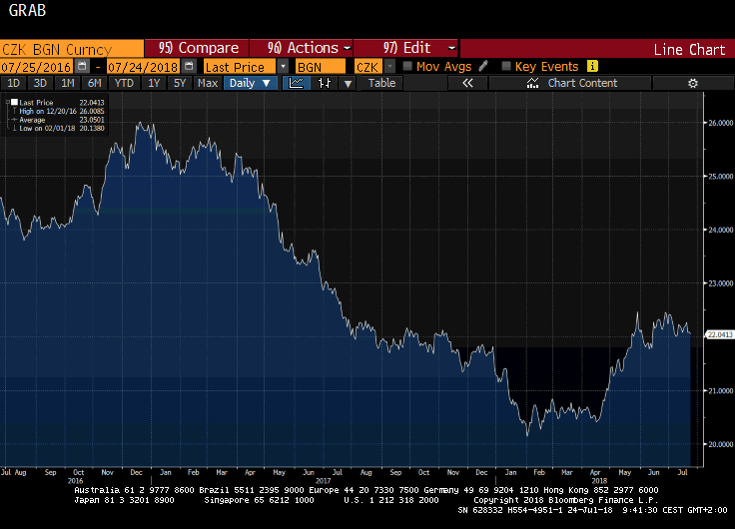
USDCZK dolar vykazuje podobný vývoj jako euro vůči koruně

Slide 11
Příběh 1. srpna 2018
Dluhopisový trh – ceny dluhopisů poklesly přesně dle našeho očekávání a s rostoucími sazbami můžeme očekávat jejich další pokles a to především u dluhopisů s delší splatností. Na druhou stranu se u dluhopisů již pohybujeme v pozitivních výnosech.
Akciové trhy jsou na historických maximech nebo mírně pod svými historickými maximy s tím, že klíčové ekonomiky jsou v dobré kondici – to platí i z pohledu letošního roku – Amerika táhne, Evropa lehce tápe.
Devizové trhy se potýkají s posilující korunou a oslabujícím eurem respektive dolarem – koruna nám stačila posílit a oslabit přibližně na hodnoty z loňského léta – s rostoucími sazbami očekáváme posílení koruny – na druhou stranu není vyloučen přechodný pohyb opačným směrem.
Alternativní investice ‒ komodity jsou rozkolísané bez jasného trendu a rezidenční nemovitosti na svých historických maximech.

Slide 12
Celý příběh vypadá ve zkratce zhruba takto…
Dluhopisový trh – postupující inflace, pozitivní výnosy do splatnosti.
Akciové trhy ‒ historická maxima pokračují, klíčové ekonomiky jsou v dobré kondici.
Devizové trhy – očekávání posílení koruny.
Alternativní investice ‒ bez jasného trendu, energetický sektor na vlně růstu, ropa na maximech, komodity rozkolísané, rezidenční nemovitosti na maximech.
…kam investovat a co je potřeba si v nejbližším období především ohlídat?

Slide 13
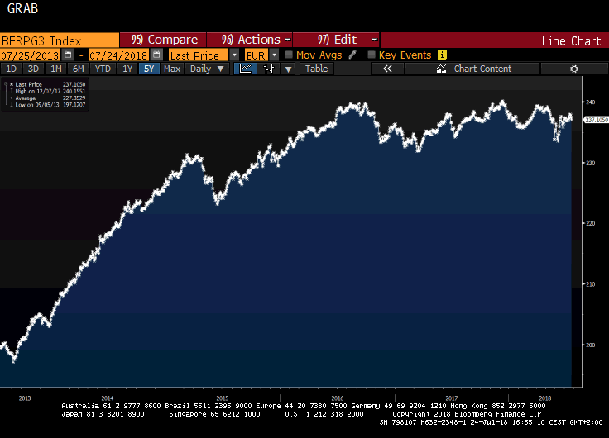
Vývoj evropských dluhopisů se splatností 5 až 7 let od roku 2013

Slide 14
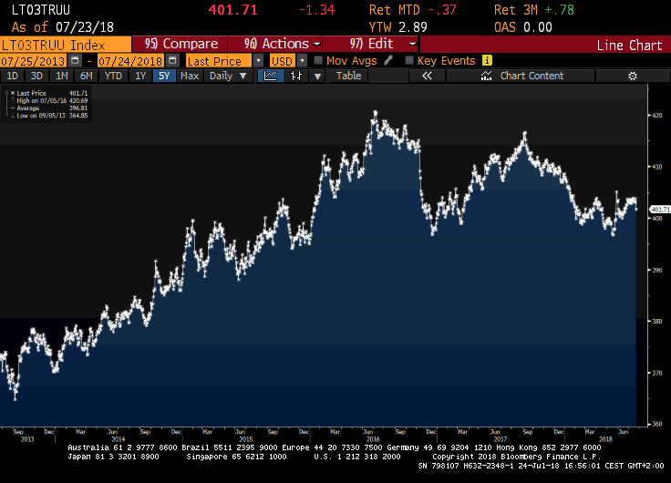
Vývoj amerických státních dluhopisů se splatností 5 až 7 let od roku 2013

Slide 15
Vývoj českých státních dluhopisů se splatností 5 let za poslední dva roky
XXX

Slide 16
Vývoj evropských dluhopisů se splatností 5 až 7 let od roku 2013

Slide 17
Dnes, více než kdy jindy, by se český investor měl držet základních pravidel investování…
posoudit svůj individuální vztah k riziku,
dostatečně rozložit riziko (diverzifikace portfolia) na jednotlivé třídy aktiv – dluhopisy, akcie, alternativy,
rozložit riziko v čase přes pravidelné investování,
dodržovat investiční horizont u jednotlivých typů investic,
investovat v měně, ve které má očekávané budoucí výdaje, případně investovat do nástrojů, které měnové zajištění již samy poskytují.
Balancovaný fond v českých korunách
80:20, respektive 50:50
je pro většinu investorů jednoduché a funkční řešení.

